Slide 1
Innehåll om Ta hand om varandra och naturen och allemansrätten till sociala medier

Slide 2
Så här använder du materialet
Materialet är fritt att använda, göra om och anpassa så att det passar den kanal du publicerar i och den målgrupp som du riktar dig till och dina lokala förutsättningar.
Bilderna ska ses som inspiration och är förslag på vilken typ av bild du kan använda.
Filmerna finns att ladda ner på Naturvårdsverkets webbplats och är fria att använda.

Slide 3
Innehåll
Allemansrätten på land och vatten
Husvagn och husbil
Paddling
Cykling
Övernatta i naturen, tältning, sova ute
Allemansrätten i fjällen
Allemansrätten vid odlad mark och hagar
Köra bil till ett naturområde, parkering
Skräp
Har ditt naturområde blivit poppis?
Inget dass i sikte?
Fest utomhus, utekalas
Hundar i naturen
Ta hand om varandra och naturen
Fyra filmer: Upptäck ett nytt naturområde, håll avstånd, parkera rätt, ta hand om ditt skräp
Fyra filmer med tema välkommen ut
Koll på vad som gäller i naturen
Att tänka på när du besöker naturen
Besöka naturreservat eller nationalpark
Om allemansrätten
Stör inte renen
Midsommar, plocka blommor
Eldning
Hemfridszon

Slide 4
Ta hand om varandra och naturen

Slide 5

Film: Upptäck ett nytt naturområde
Just nu söker sig extra många till våra populäraste naturområden. Upptäck ett nytt så minskar du trängseln och bidrar till minskat slitage på skog och mark. Ta hand om varandra och naturen!
Notes:
Filmen till inlägget finns här
https://www.naturvardsverket.se/amnesomraden/friluftsliv/ta-hand-om-varandra-och-naturen---informationsmaterial
Länk till emojis: https://emojipedia.org/sunflower/
https://emojipedia.org/honeybee/

Slide 6

Film: Håll avstånd
Just nu är vi extra många som umgås i naturen. Tänk bara på att hålla avstånd till andra, för din och allas trygghet. Ta hand om varandra och naturen!
Notes:
Filmen till inlägget finns här
https://www.naturvardsverket.se/amnesomraden/friluftsliv/ta-hand-om-varandra-och-naturen---informationsmaterial
Länk till emojis: https://emojipedia.org/sunflower/
https://emojipedia.org/honeybee/

Slide 7

Film: Parkera rätt
Just nu är det extra trångt vid våra populäraste naturområden. Hitta en ledig parkeringsplats eller välj ett annat område om det är fullt. Så håller du vägen fri för räddningsfordon och andra. Ta hand om varandra och naturen!
Notes:
Filmen till inlägget finns här
https://www.naturvardsverket.se/amnesomraden/friluftsliv/ta-hand-om-varandra-och-naturen---informationsmaterial
Länk till emojis: https://emojipedia.org/sunflower/
https://emojipedia.org/honeybee/

Slide 8

Film: Ta hand om ditt skräp
Just nu är våra naturområden extra viktiga som mötesplatser för familj och vänner. Så tack för att du städar efter dig och tar med skräp och matrester hem. Ta hand om varandra och naturen!
Notes:
Filmen till inlägget finns här
https://www.naturvardsverket.se/amnesomraden/friluftsliv/ta-hand-om-varandra-och-naturen---informationsmaterial
Länk till emojis: https://emojipedia.org/sunflower/
https://emojipedia.org/honeybee/

Slide 9
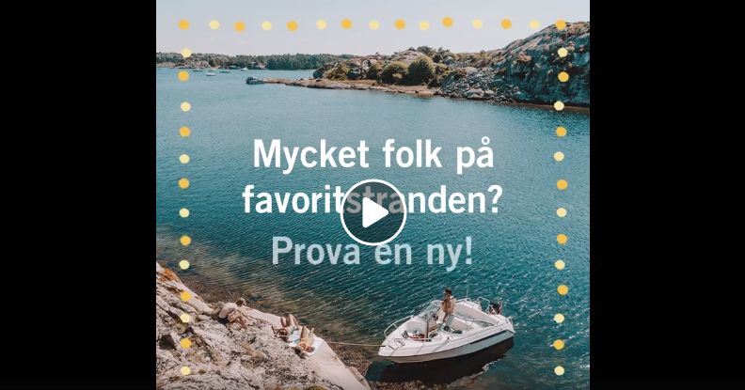
Välkommen ut - inlägg 1
Filmen handlar om att prova nya badstränder för att undvika trängsel, hålla avstånd även utomhus och att inte skräpa ner i naturen.
Text i inlägg: Naturen får oss att må bra, det har många upptäckt. Välkommen ut i sommar!🌻🐝
Notes:
Filmen till inlägget finns här
https://www.naturvardsverket.se/amnesomraden/friluftsliv/ta-hand-om-varandra-och-naturen---informationsmaterial
Länk till emojis: https://emojipedia.org/sunflower/
https://emojipedia.org/honeybee/

Slide 10
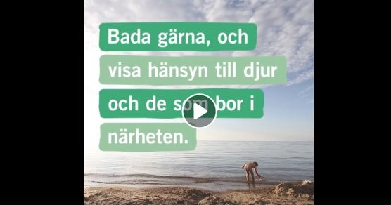
Välkommen ut - inlägg 2
Filmen handlar om att visa hänsyn vid badstränder, tänka på brandrisken och bara elda på anvisade platser och att koppla hunden för att inte störa nyfödda djurungar.
Text i inlägg: Naturen är extra viktig för många just nu. Välkommen ut i sommar! 🌻🐝
Notes:
Filmen till inlägget finns här
https://www.naturvardsverket.se/amnesomraden/friluftsliv/ta-hand-om-varandra-och-naturen---informationsmaterial
Länk till emojis: https://emojipedia.org/sunflower/
https://emojipedia.org/honeybee/

Slide 11
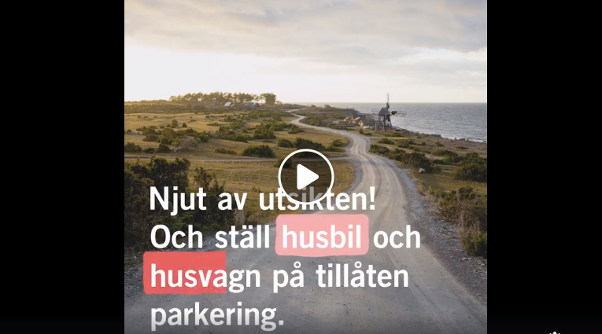
Välkommen ut - inlägg 3
Flmen handlar om att ställa husvagn och husbil endast på tillåtna parkeringsplatser, att hålla avstånd till bostadshus om du tältar och att utforska nya naturreservat.
Text i inlägg: Naturen gör det möjligt att umgås med nära och kära. Och samtidigt hålla avstånd. Välkommen ut i sommar! 🌺🌿
Notes:
Filmen till inlägget finns här
https://www.naturvardsverket.se/amnesomraden/friluftsliv/ta-hand-om-varandra-och-naturen---informationsmaterial
Länk till emojis: https://emojipedia.org/hibiscus/
https://emojipedia.org/herb/

Slide 12
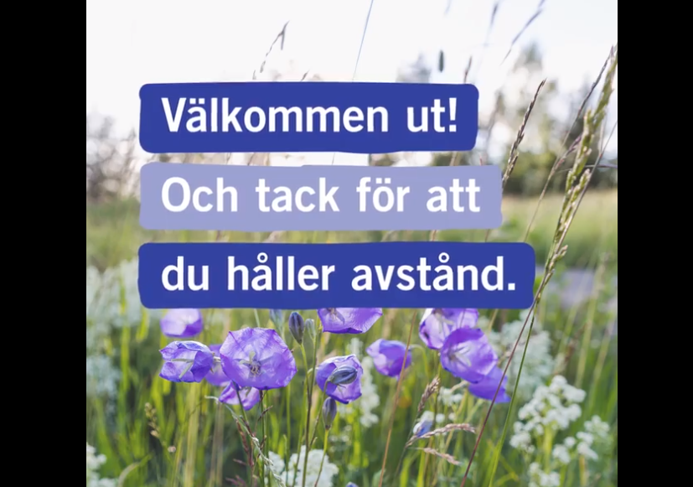
Välkommen ut - inlägg 4
Filmen handlar om att hålla avstånd till andra människor, djur och bostadshus och inte trampa på växande grödor.
Text i inlägg: Njut av naturen, den här sommaren, men även nästa, och nästa. Välkommen ut i sommar! 🍃🐝
Notes:
Filmen till inlägget finns här
https://www.naturvardsverket.se/amnesomraden/friluftsliv/ta-hand-om-varandra-och-naturen---informationsmaterial
Länk till emojis: https://emojipedia.org/leaf-fluttering-in-wind/
https://emojipedia.org/honeybee/

Slide 13
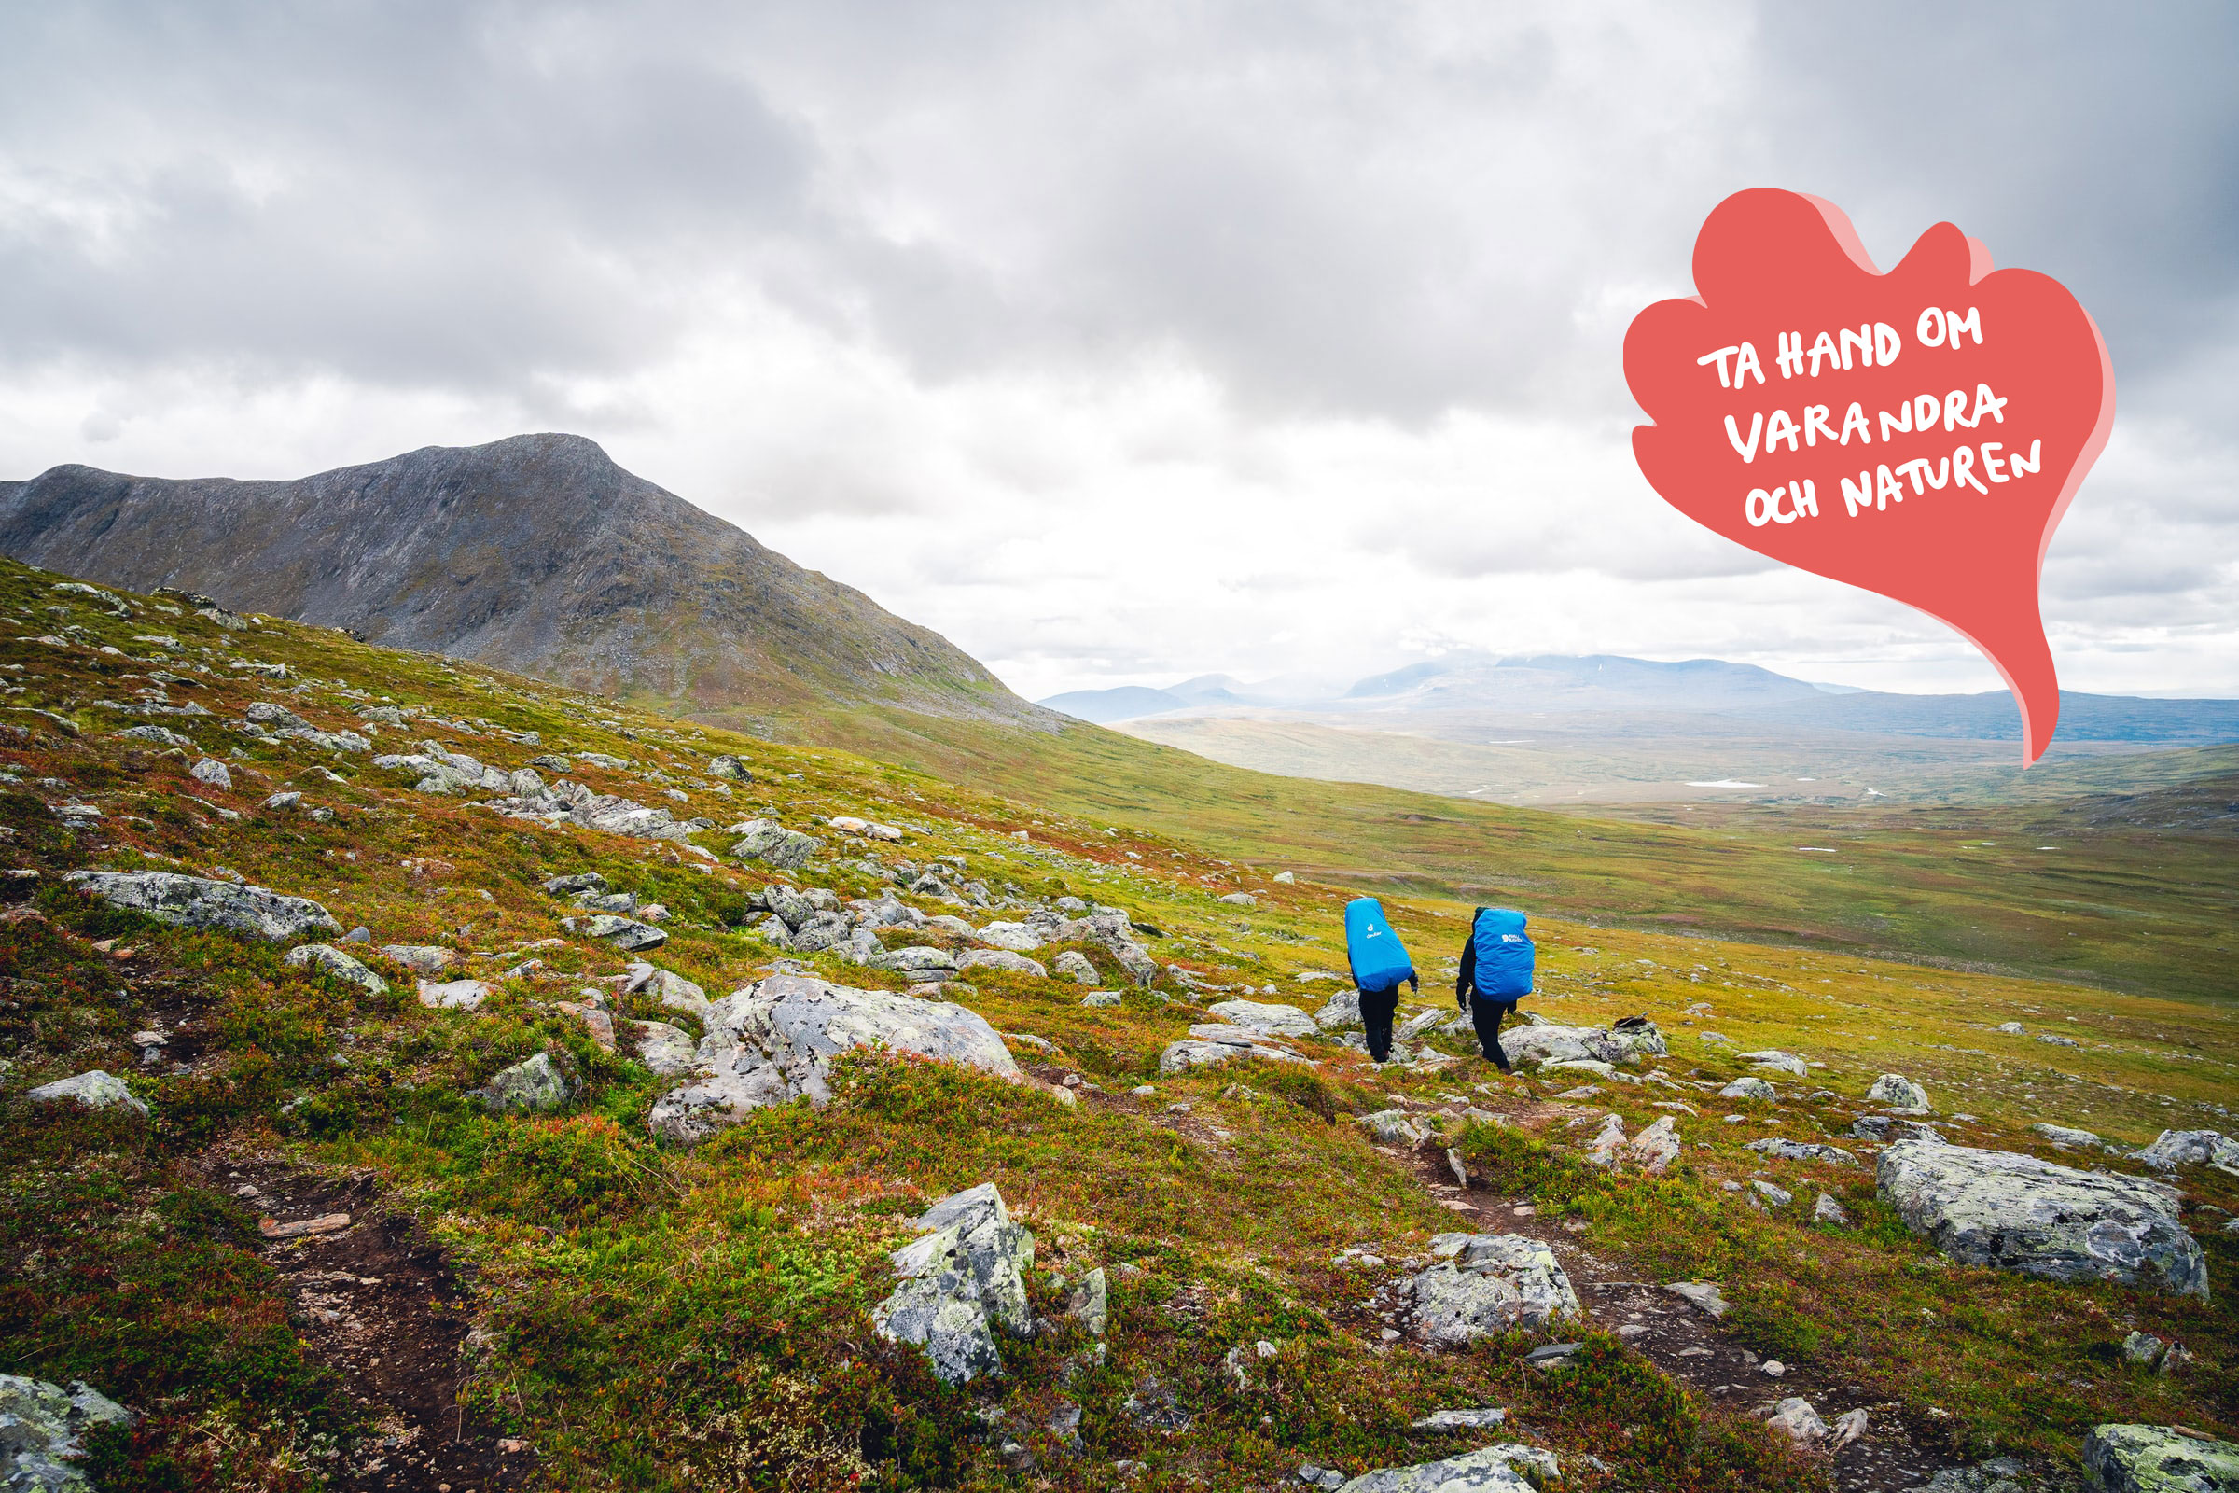
Koll på vad som gäller i naturen
Naturen är extra viktig för många just nu! Det är härligt att vara ute, men det finns också regler som vi behöver följa och de kan vara olika i olika naturområden.
Får du cykla?🚴🏿‍♂️ Elda?🔥Ta med vovven?🐶Bygga en koja?
Kolla upp innan vad som gäller i området du vill besöka - trevligare för dig och bättre för naturen.
Information finns på allemansrätten.se, sverigesnationalparker.se eller på länsstyrelsens webbplats under rubriken Besöksmål.
Ta hand om varandra och naturen och välkommen ut i sommar! 💚
Notes:
Länk till emojis: https://emojipedia.org/man-biking-dark-skin-tone/
https://emojipedia.org/fire/
https://emojipedia.org/dog-face/
https://emojipedia.org/green-heart/

Slide 14
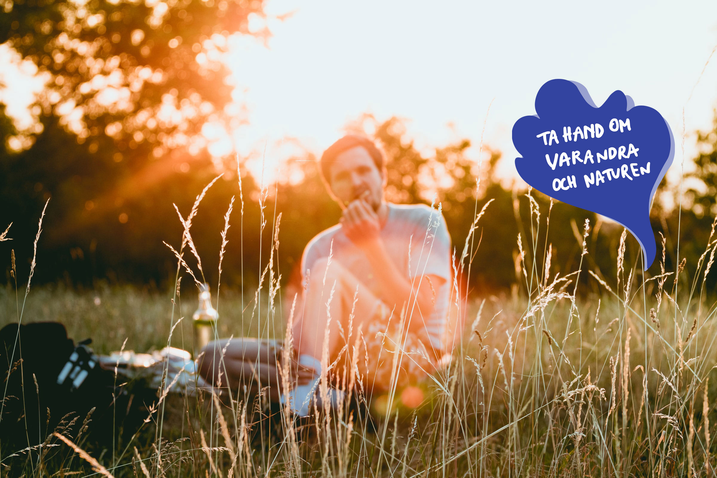
Att tänka på när du besöker naturen
FEM SAKER ATT TÄNKA PÅ INNAN DU GER DIG UT I NATUREN
✔️ Kolla upp området du ska besöka. Då kan du få information om besökstrycket och kanske välja en annan dag eller tid för ditt besök för att undvika trängsel.
✔️ Vad gäller i naturområdet som du tänkt besöka? Finns det särskilda regler utöver allemansrätten? Kolla upp innan du ger dig ut!
✔️ Upptäck nya områden. Fundera på om du kan välja ett annat område än det som är allra populärast. Nu kanske är ett bra tillfälle att upptäcka nya platser? Kolla tips på länsstyrelsens webbplats.
✔️ Hur ska du ta dig till naturområdet? Kan du cykla eller gå för att undvika eventuell trängsel på parkeringen?
✔️ Ska du fika? Tänk efter före och ta med dig en påse att stoppa skräp och matrester i så du kan ta med det hem.
Notes:
Länk till emoji: https://emojipedia.org/check-mark/

Slide 15
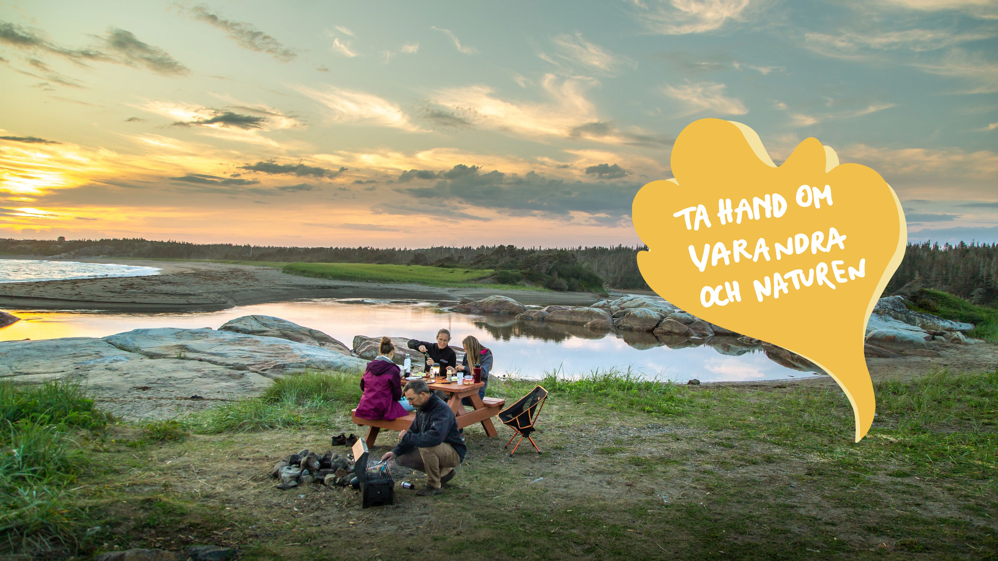
Besöka naturreservat eller nationalpark
Välkommen ut! I Sverige finns 5000 naturreservat och 30 nationalparker. Genom att skydda naturen så kan vår värdefulla natur upplevas av dig och andra, både nu och i framtiden. För naturens skull så finns det särskilda regler i den skyddade naturen.
☘️ Olika områden har olika regler. Det kan finnas speciella bestämmelser om till exempel eldning, tältning, hundar och cykling.
☘️ Kolla upp området innan. Kanske är det många besökare just nu och du behöver välja en annan dag eller tid för att undvika trängsel?
☘️ Upptäck nya områden! Finns det fler naturområden nära dig Kan du välja ett annat område än det som är mest poppis just nu?
☘️Om parkeringen är full - välj ett annat naturområde! Kanske kan du cykla eller promenera till ett område istället för att ta bilen?
Notes:
Länk till emoji: https://emojipedia.org/shamrock/

Slide 16
Innehåll med fokus på allemansrätten

Slide 17
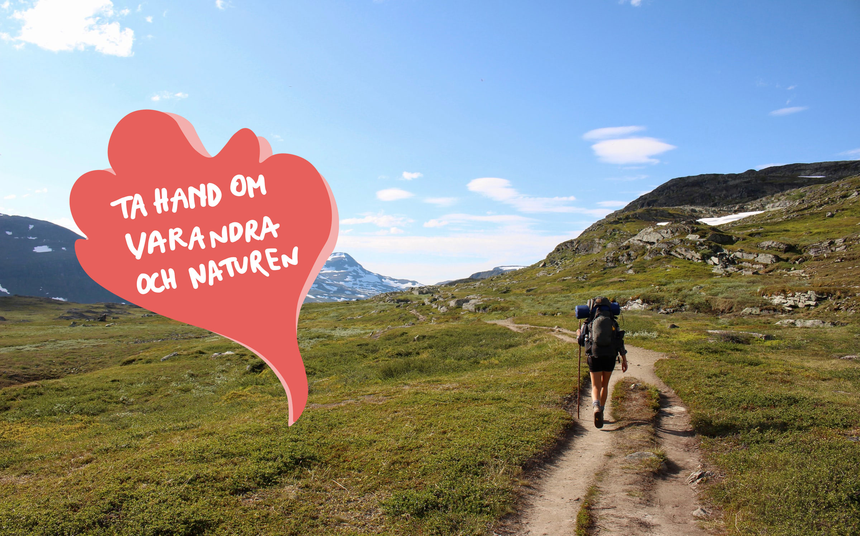
Stör inte renen
Fjällen är öppna året om! Det finns några saker att tänka lite extra på när du rör dig i fjällen och särskilt när du rör dig där det finns renar.
🦌 Visa renarna extra hänsyn under kalvningstiden mellan april och juni.
🦌 Ha alltid hunden kopplad!
🦌 Undvik att gå rakt mot renen och var så tyst som möjligt, det lugnar djuren.
🦌 Ser du en stor flock? Sätt dig ner, betrakta och njut.
🦌 Under sommaren söker sig renarna till snöfält som ger skydd mot värme och irriterande insekter. Låt renarna vara i fred och undvik snöfälten.
🦌 Prata med någon som har koll på de lokala förhållandena och kan ge dig kunskap och råd om renarna innan du ger dig ut på tur.
Notes:
Länk till emojis: https://emojipedia.org/deer/

Slide 18
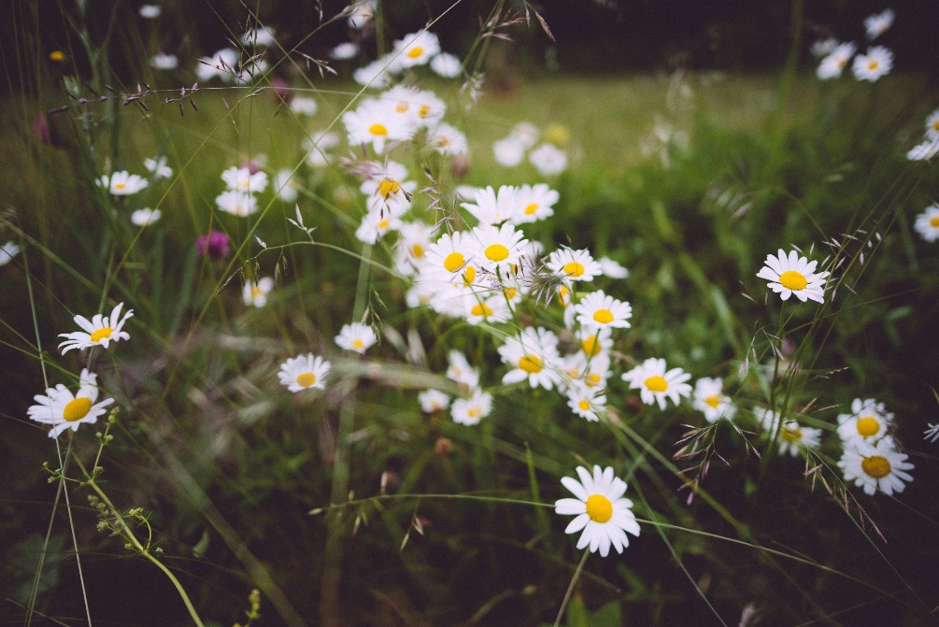
Midsommar, plocka blommor
Midsommarbuketten ska enligt traditionen bestå av sju sorters blommor. Här är sju stycken som inte är fridlysta och som det är fritt fram att plocka:
🌸 natt och dag
🌿 humleblomster
🌹 ängsklocka
🌻 prästkrage
🐞 skogsklöver
🌱 rödblära
🌸 käringtand
Notes:
Mer information: http://www.naturvardsverket.se/Var-natur/Allemansratten/Det-har-galler/Plocka-blommor-bar-svamp/
Länk till emojis: https://emojipedia.org/cherry-blossom/
https://emojipedia.org/herb/
https://emojipedia.org/rose/
https://emojipedia.org/sunflower/
https://emojipedia.org/lady-beetle/
https://emojipedia.org/seedling/

Slide 19
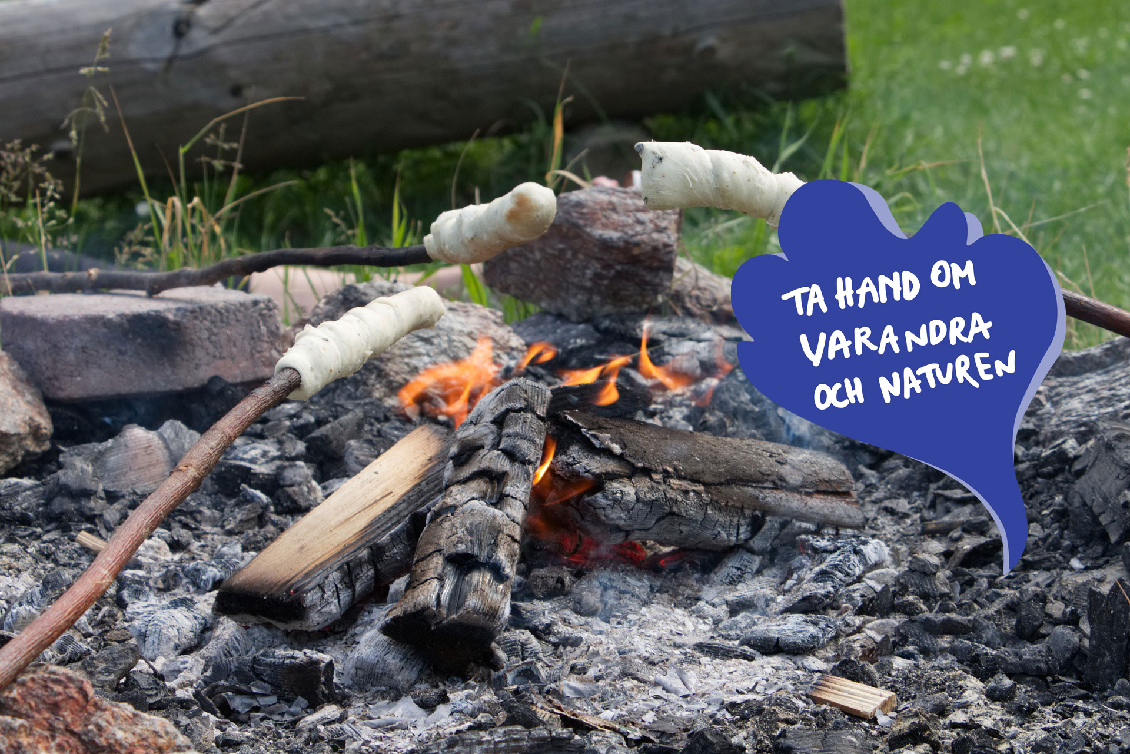
Eldning
Allemansrätten ger ingen självklar rätt att göra upp eld i naturen. Kolla upp eventuella eldningsförbud innan du tänder brasan. Om det är tillåtet att elda, tänk på:
🔥 Bästa stället att elda är på redan iordninggjorda eldplatser.
🔥 Elda bara på platser där elden inte kan sprida sig eller skada växter, djur eller mark, till exempel på grus eller sandmark.
🔥 Elda inte på mossa, torvmark, jordig skogsmark eller klippor.
🔥 Ha alltid vatten nära till hands.
🔥 Ta med engångsgrillen och skräpet hem.
Notes:
Mer information: http://www.naturvardsverket.se/Var-natur/Allemansratten/Det-har-galler/Eldning/
Länk till emojis: https://emojipedia.org/fire/

Slide 20
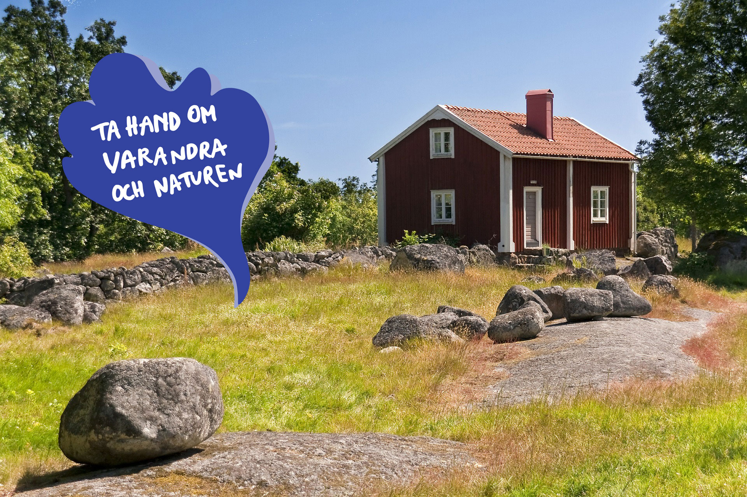
Hemfridszon
Hemfridszonen är området närmast ett bostads- eller fritidshus där du inte störa de boende.
✋ Det finns inga generella mått för hur stor hemfridszonen är.
✋ Mer stök - längre avstånd! Tänk på att inte hålla till för nära hus där någon bor om du gör något som kan vara störande för de boende.
Notes:
Mer information: http://www.naturvardsverket.se/Var-natur/Allemansratten/Det-har-galler/Hemfridszon/
Länk till emoji för punktlista: https://emojipedia.org/raised-hand/

Slide 21
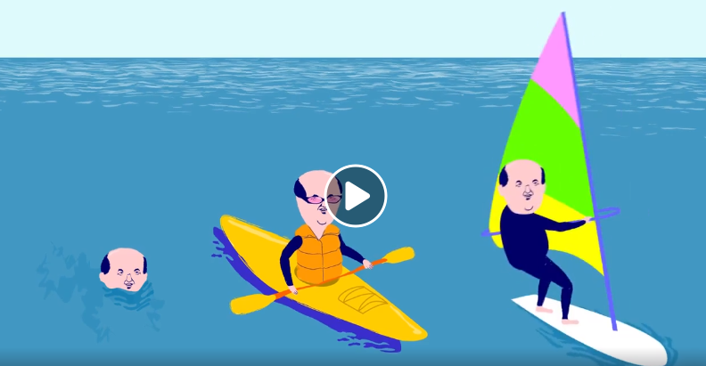
Allemansrätten på land och vatten
Ohoj! Allemansrätten gäller på både land och vatten. Du får gå i land, bada, ankra och tillfälligt förtöja vid strand eller brygga som inte hör till en tomt eller är fågelskyddsområde. Kom ihåg att inte störa eller förstöra och flytta på dig om den som äger bryggan behöver den. 🐟⛵⚓
Notes:
Mer information: https://www.naturvardsverket.se/amnesomraden/allemansratten/platser/vatten-och-is/
Länk till filmen ”Allemansrätten – hur funkar den vid vatten?”: https://www.naturvardsverket.se/amnesomraden/allemansratten/informera-om-allemansratten/informationsmaterial/
Länk till emojis: https://emojipedia.org/fish/
https://emojipedia.org/sailboat/
https://emojipedia.org/anchor/

Slide 22
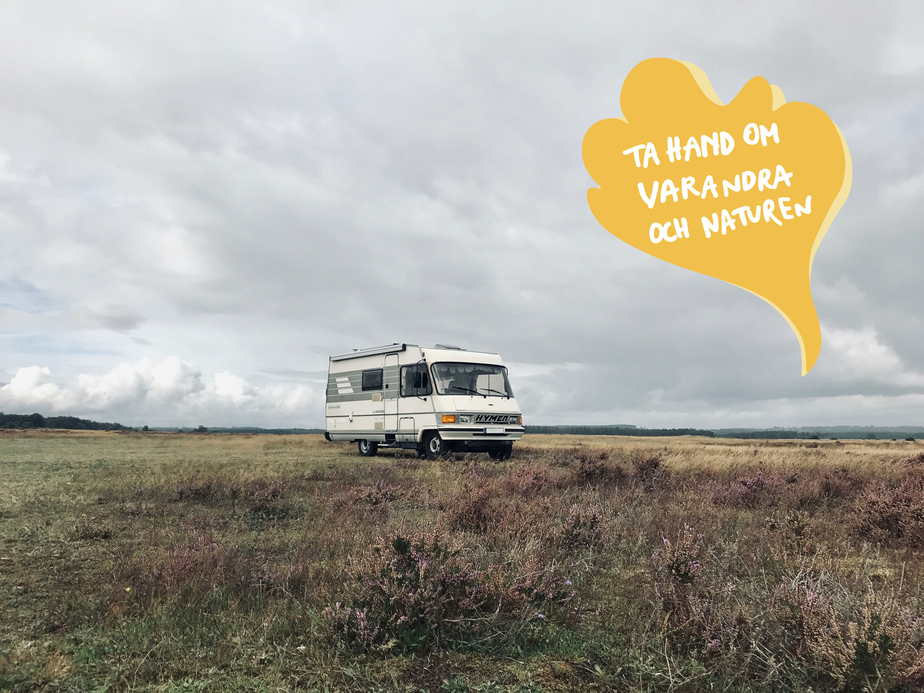
Husvagn och husbil
Här är några tips till dig som semestrar med husvagn eller husbil i sommar.
🐌 Det är förbjudet att köra i terrängen så håll dig till vägarna.
🐌 Fråga markägaren om lov innan du parkerar din husvagn eller husbil i närheten av där någon bor.
🐌 Kolla upp vilka regler som gäller i kommunen där du vill övernatta eller rasta.
Obs! Parkera inte som på bilden. ☝
Notes:
Mer information: http://www.naturvardsverket.se/Var-natur/Motortrafik-i-naturen/Husvagn-och-husbil/
Länk till emojis: https://emojipedia.org/snail/
https://emojipedia.org/index-pointing-up/

Slide 23
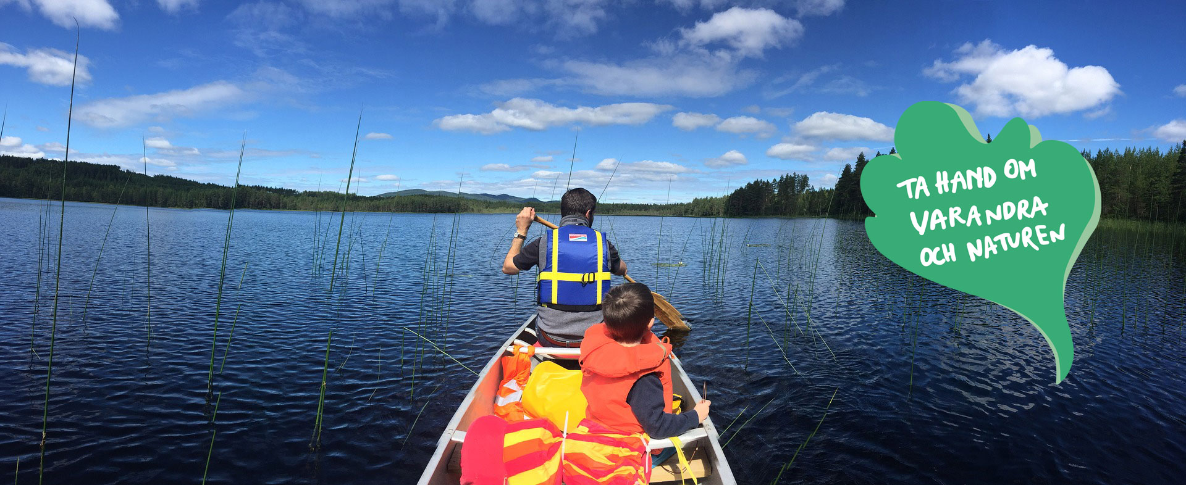
Paddling
Allemansrätten gäller också på vattnet. Om du paddlar så kan du ta dig fram nästan överallt längs våra kuster, sjöar och vattendrag. Tänk på det här när du kastar loss:
🛶 Håll avstånd till djur och fåglar och respektera fågelskyddsområden.
🛶 Undvik att slå läger i närheten av fåglars boplatser.
🛶 Elda bara där det är tillåtet att elda. Elda inte på klippor.
🛶 Tänk på hemfridszonen - tälta inte för nära hus där någon bor.
🛶 Lämna lägerplatsen som den såg ut när du kom – ta med ditt skräp hem!
Notes:
Mer information:
https://www.naturvardsverket.se/om-oss/publikationer/8500/allemansratten-paddling/
Länk till emoji för punktlista: https://emojipedia.org/canoe/

Slide 24
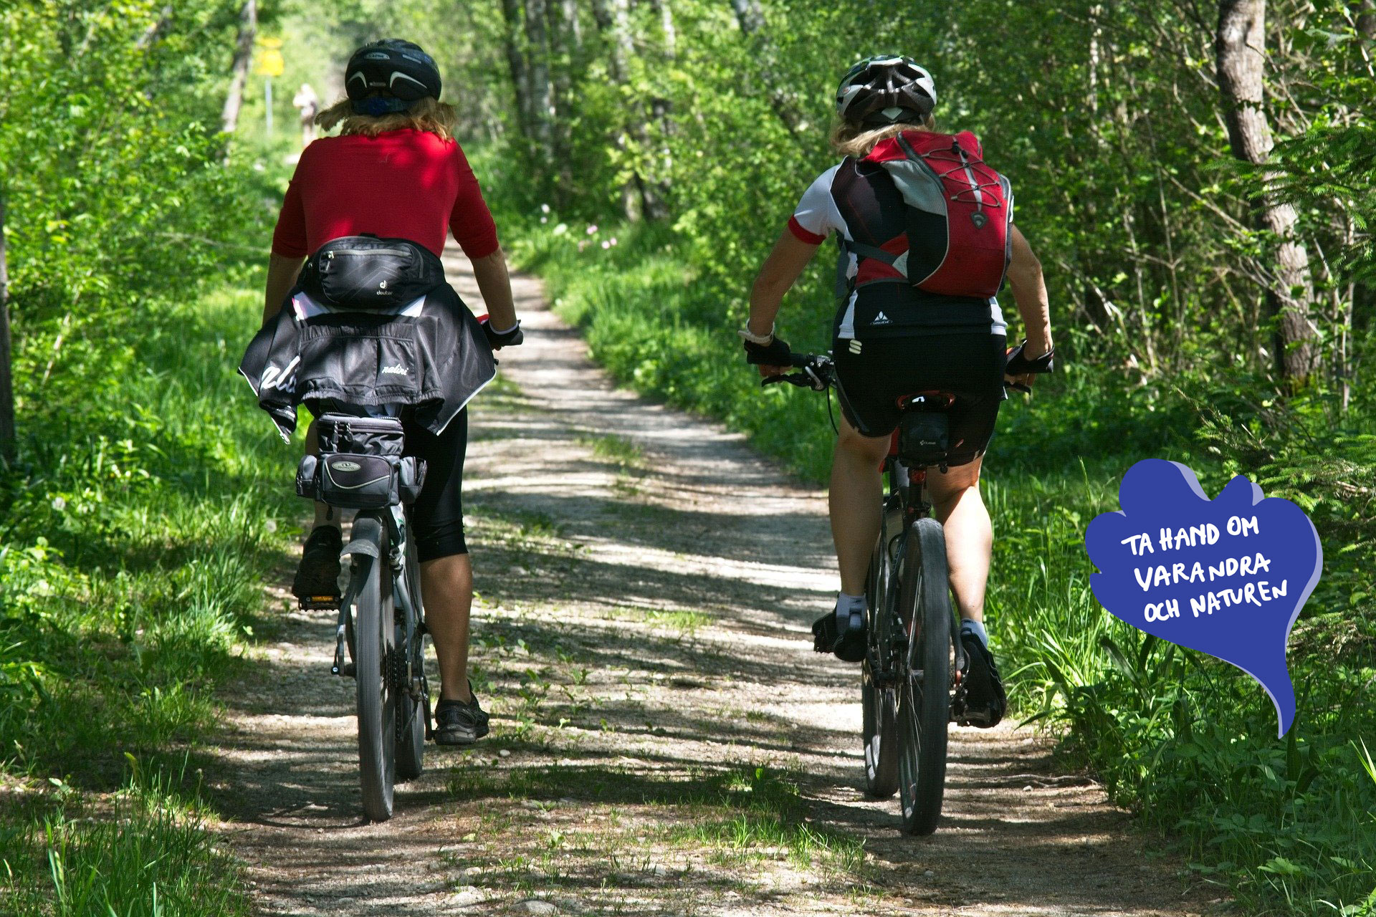
Cykling
Enligt allemansrätten får du cykla i naturen men kom ihåg att hoja på ett sätt som inte skadar marken. Här är några tips till dig som trampar hoj i naturen i sommar.
🚴Cykla inte över någons tomt eller över skogsplantering med späda plantor som kan ta skada.
🚴Undvik att cykla på ställen där marken är blöt eller känslig, exempelvis berghällar med mossor och lavar och ängs- och kärrmarker.
🚴Allemansrätten gäller inte för elcykel.
Notes:
Mer information: http://www.naturvardsverket.se/Var-natur/Allemansratten/Det-har-galler/Cykling/
Länk till emoji för punktlista: https://emojipedia.org/woman-biking/
https://emojipedia.org/man-biking/
https://emojipedia.org/person-biking/

Slide 25
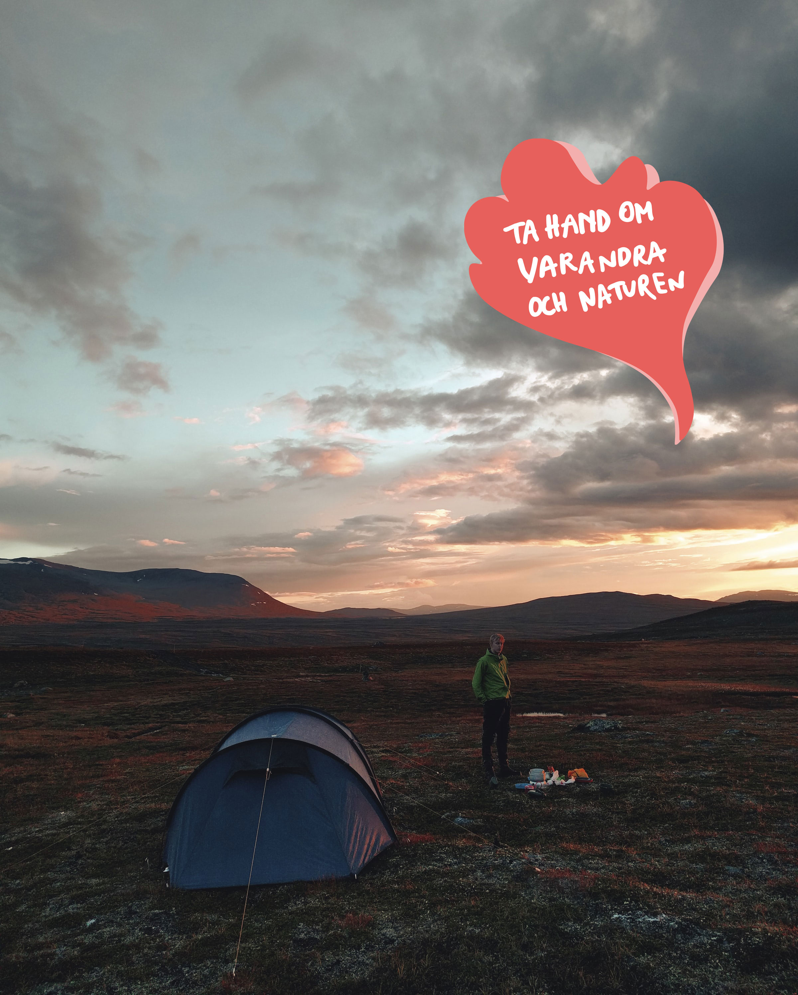
Övernatta i naturen, tältning, sova ute
Allemansrätten gör det möjligt för dig att tälta enstaka dygn ute i naturen. Här kommer några tips för bästa övernattningen utomhus:
🏕️ Kolla upp området där du tänkt tälta. I vissa områden kan det vara förbjudet.
🏕️ Slå upp ditt tält på tålig mark. Du får inte tälta på betes- eller jordbruksmark som används eller på planteringar.
🏕️ Tälta inte nära bostäder.
Notes:
Mer information: http://www.naturvardsverket.se/Var-natur/Allemansratten/Det-har-galler/Taltning/
Länk till emoji för punktlista: https://emojipedia.org/tent/

Slide 26
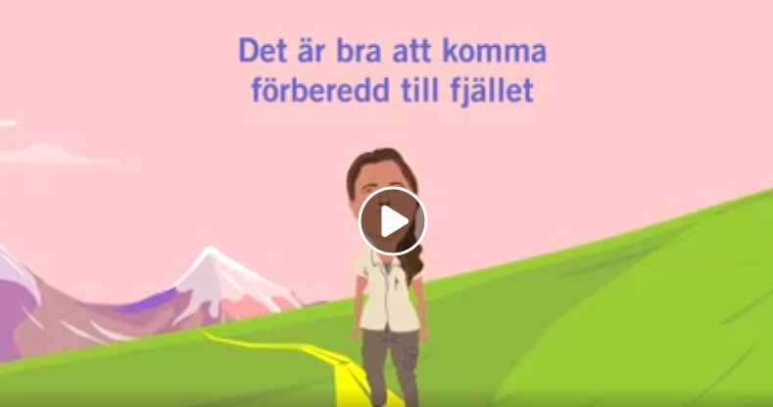
Allemansrätten i fjällen
Allemansrätten gäller också i fjällen, men naturen är känslig så håll dig till stigar och leder. Tänk på det här:
🦌 Håll koll på vädret under din tur.
🦌 Stör inte renarna eller andra djur. Håll alltid hunden kopplad om du har den med dig.
🦌 Kom ihåg att allt du tar med dig ut i naturen ska du också ta med dig hem.
Notes:
Mer information: https://www.naturvardsverket.se/amnesomraden/allemansratten/platser/fjallen/
Länk till filmen ”Allemansrätten – hur funkar den på fjället?”: https://www.naturvardsverket.se/amnesomraden/allemansratten/informera-om-allemansratten/informationsmaterial/
Länk till emojis: https://emojipedia.org/deer/
https://emojipedia.org/tent/
https://emojipedia.org/sun-behind-cloud/

Slide 27
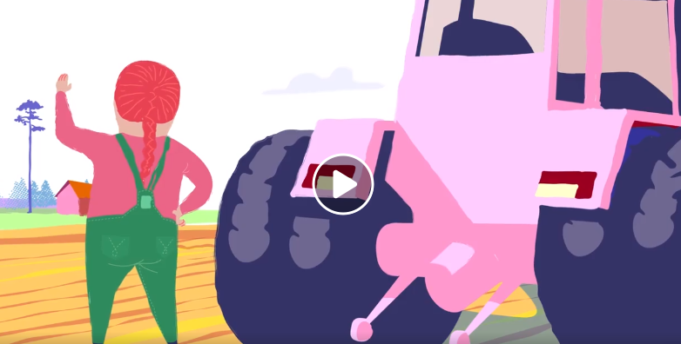
Allemansrätten vid odlad mark och hagar
Allemansrätten välkomnar alla ut i naturen, så länge vi inte stör eller förstör. Det här är bra att tänka på om du rör dig vid mark som är odlad eller vid hagar:
🌱 Det är förbjudet att gå på åkrar med växande gröda
🌱 Plocka inte gröda som växer
🌱 Kom ihåg att alltid stänga grinden till beteshagar om du passerar
🌱 Låt kossor och får vara i fred - stör inte tamboskap!
🌱 Skräpa inte ner, ta med ditt skräp till närmaste papperskorg eller ta med det hem.
Notes:
Mer information: https://www.naturvardsverket.se/amnesomraden/allemansratten/platser/odlad-mark-och-hagar/
Länk till filmen ”Allemansrätten – hur funkar den vid odlad mark och hagar?”: https://www.naturvardsverket.se/amnesomraden/allemansratten/informera-om-allemansratten/informationsmaterial/
Länk till emoji: https://emojipedia.org/seedling/

Slide 28
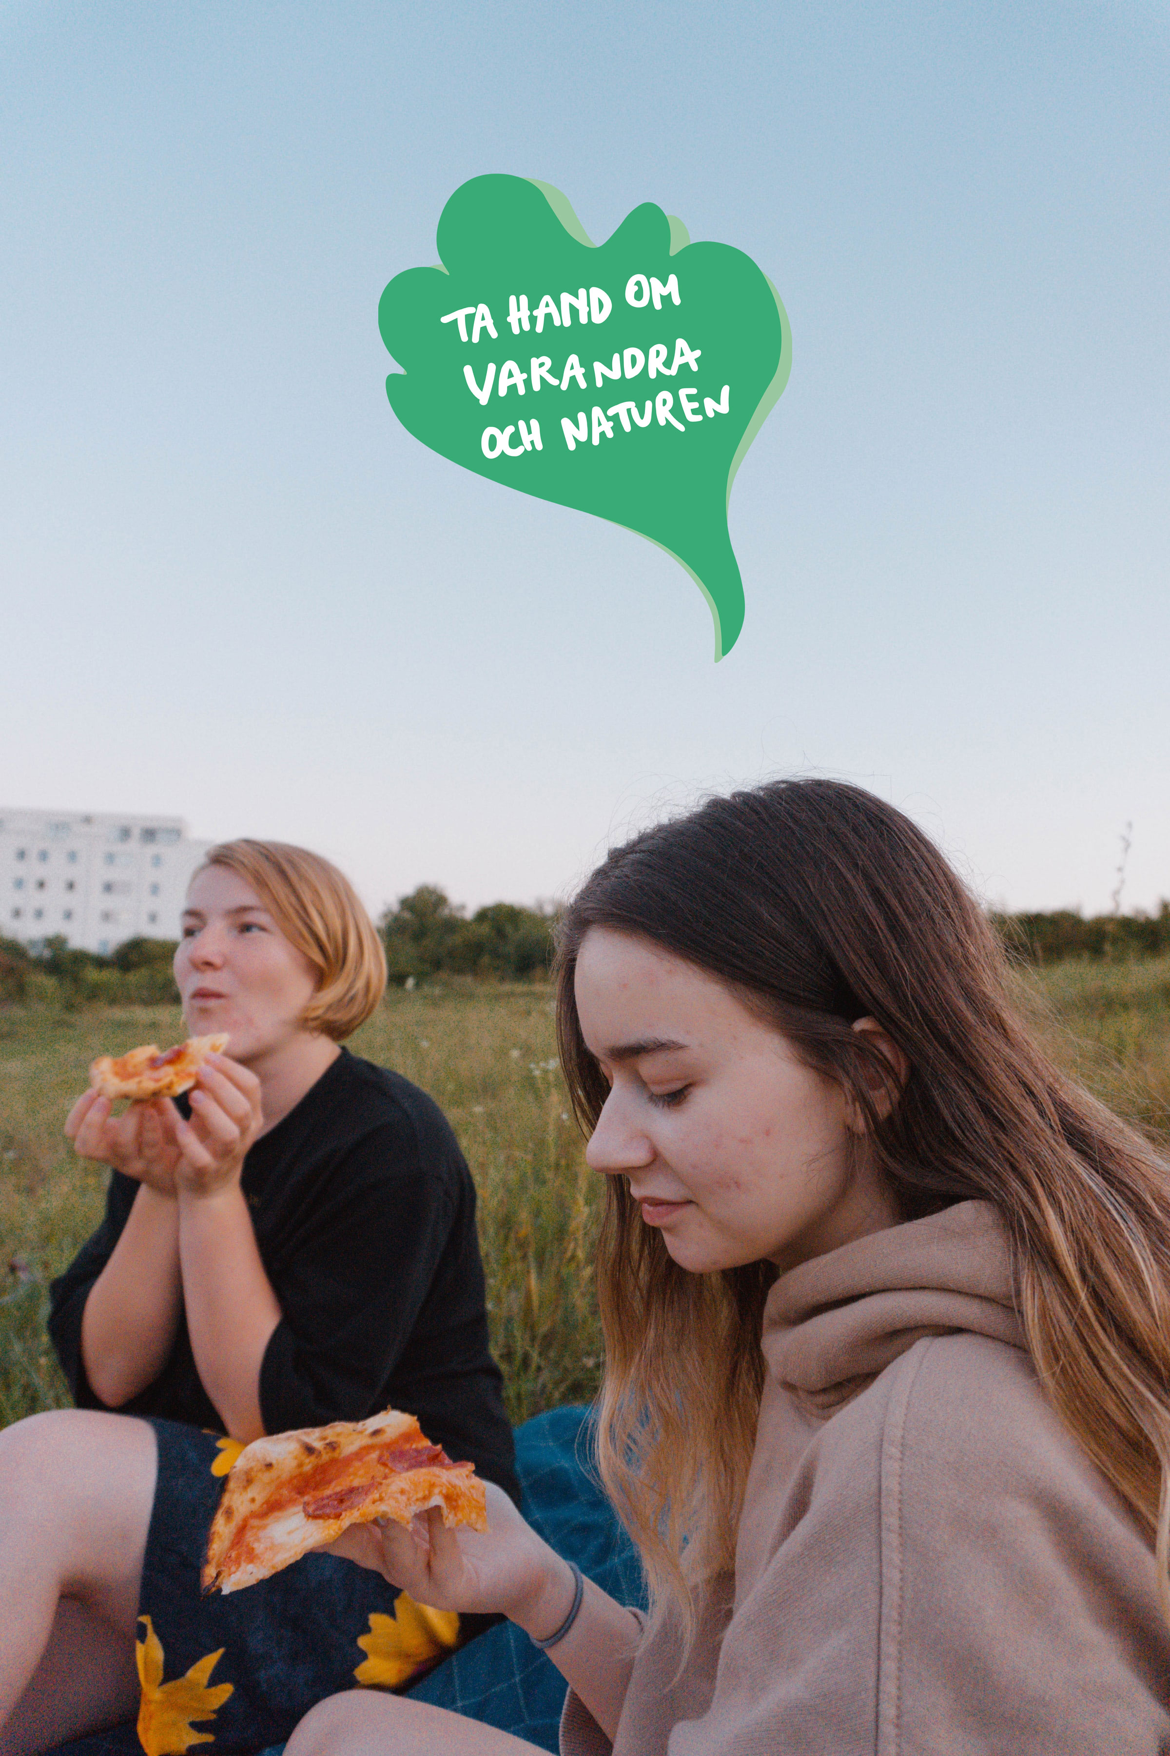
Skräp
Du lämnar väl inte kvar skräpet efter picknicken? 🤔 Allt du tar med dig ut i naturen ska du också ta med dig hem. Det är inte trevligt att träffa på en massa skräp i naturen och skräpet kan dessutom vara farligt för djuren. 🍉🥖🥤
☝️ Ta för vana att alltid ha med dig något som du kan samla ditt skräp i, till exempel en påse, och ta med skräpet hem.
☝️ Lämna aldrig matrester i vindskydd eller i raststugor, det hopas snabbt och blir skräpigt.
Notes:
Länk till emojis: https://emojipedia.org/index-pointing-up/
https://emojipedia.org/thinking-face/
https://emojipedia.org/watermelon/
https://emojipedia.org/baguette-bread/
https://emojipedia.org/cup-with-straw/

Slide 29
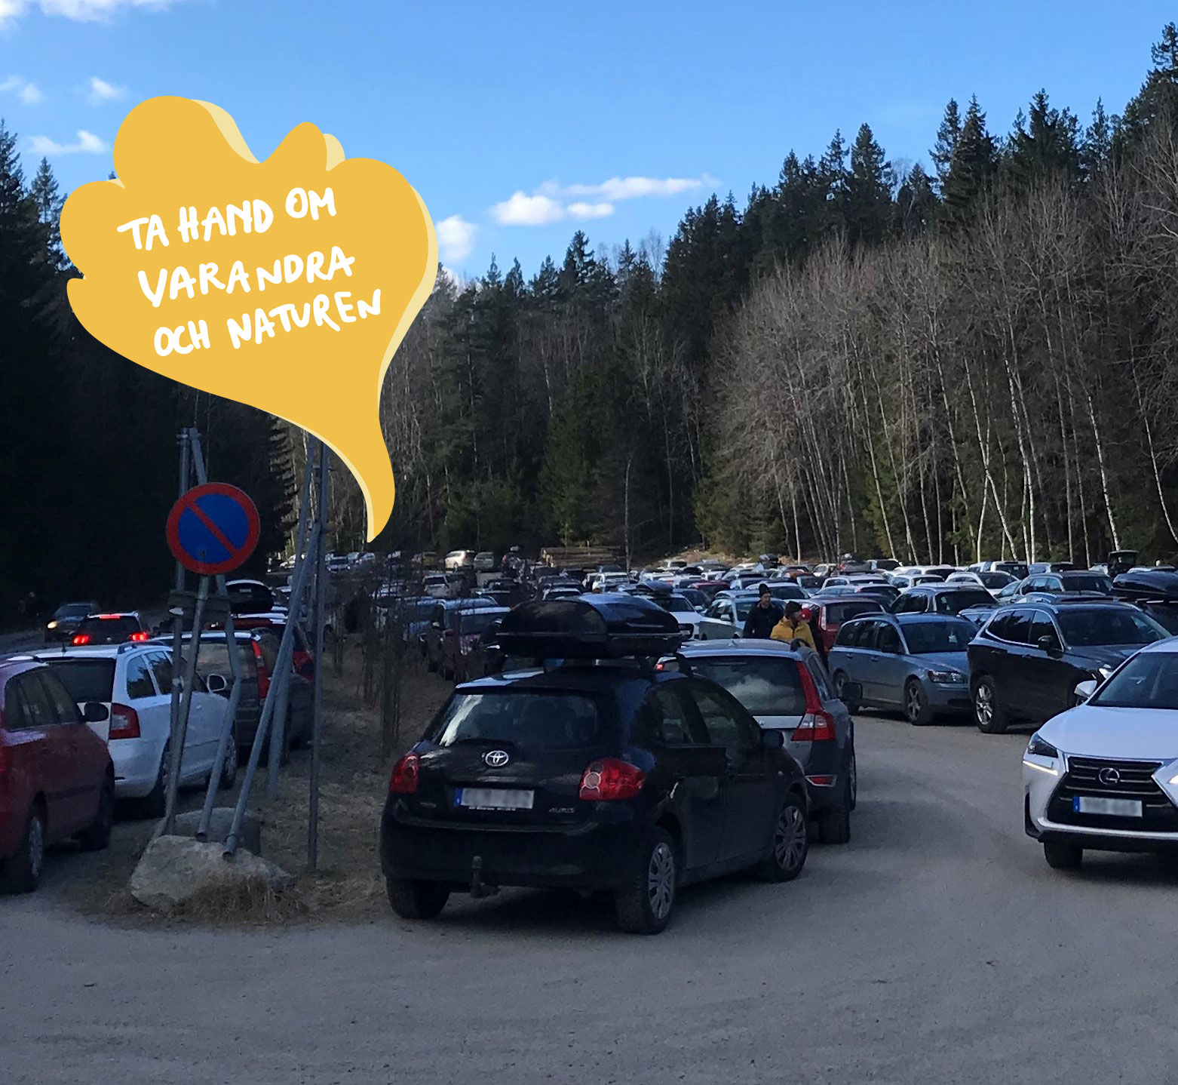
Köra bil till ett naturområde, parkering
Ska du köra bil till ett naturområde?🚗 Tänk på att många vill besöka naturen just nu och det kan vara trångt på parkeringen. Om det är möjligt, lämna bilen hemma och ta cykeln eller en promenad. Eller upptäck ett helt nytt område! Du hittar tips på ställen nära dig via din länsstyrelse. Välkommen ut! 🗺️
Notes:
Länk till emojis: https://emojipedia.org/automobile/
https://emojipedia.org/world-map/

Slide 30
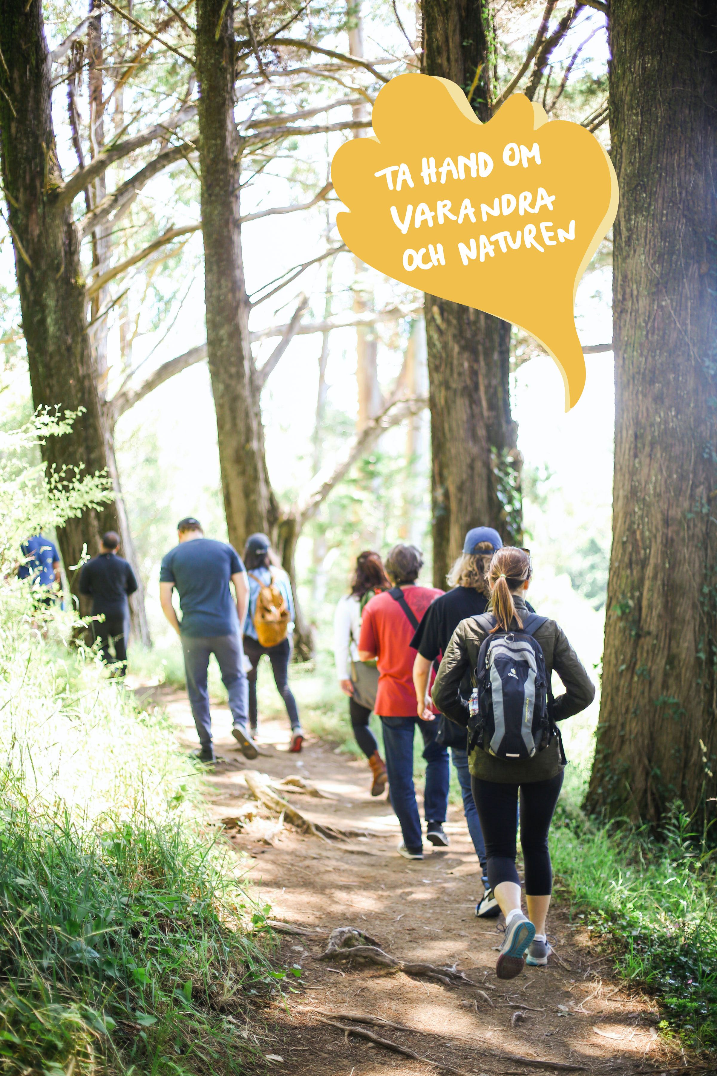
Har ditt naturområde blivit poppis?
Har ditt bästa naturområde plötsligt också blivit alla andras favorit? 🤔 Naturen är extra viktig för många just och full av fina platser så passa på att upptäcka dem.🌲Din länsstyrelse har tips på naturområden nära dig.🗺️
Notes:
Länk till emojis: https://emojipedia.org/thinking-face/
https://emojipedia.org/evergreen-tree/
https://emojipedia.org/world-map/

Slide 31
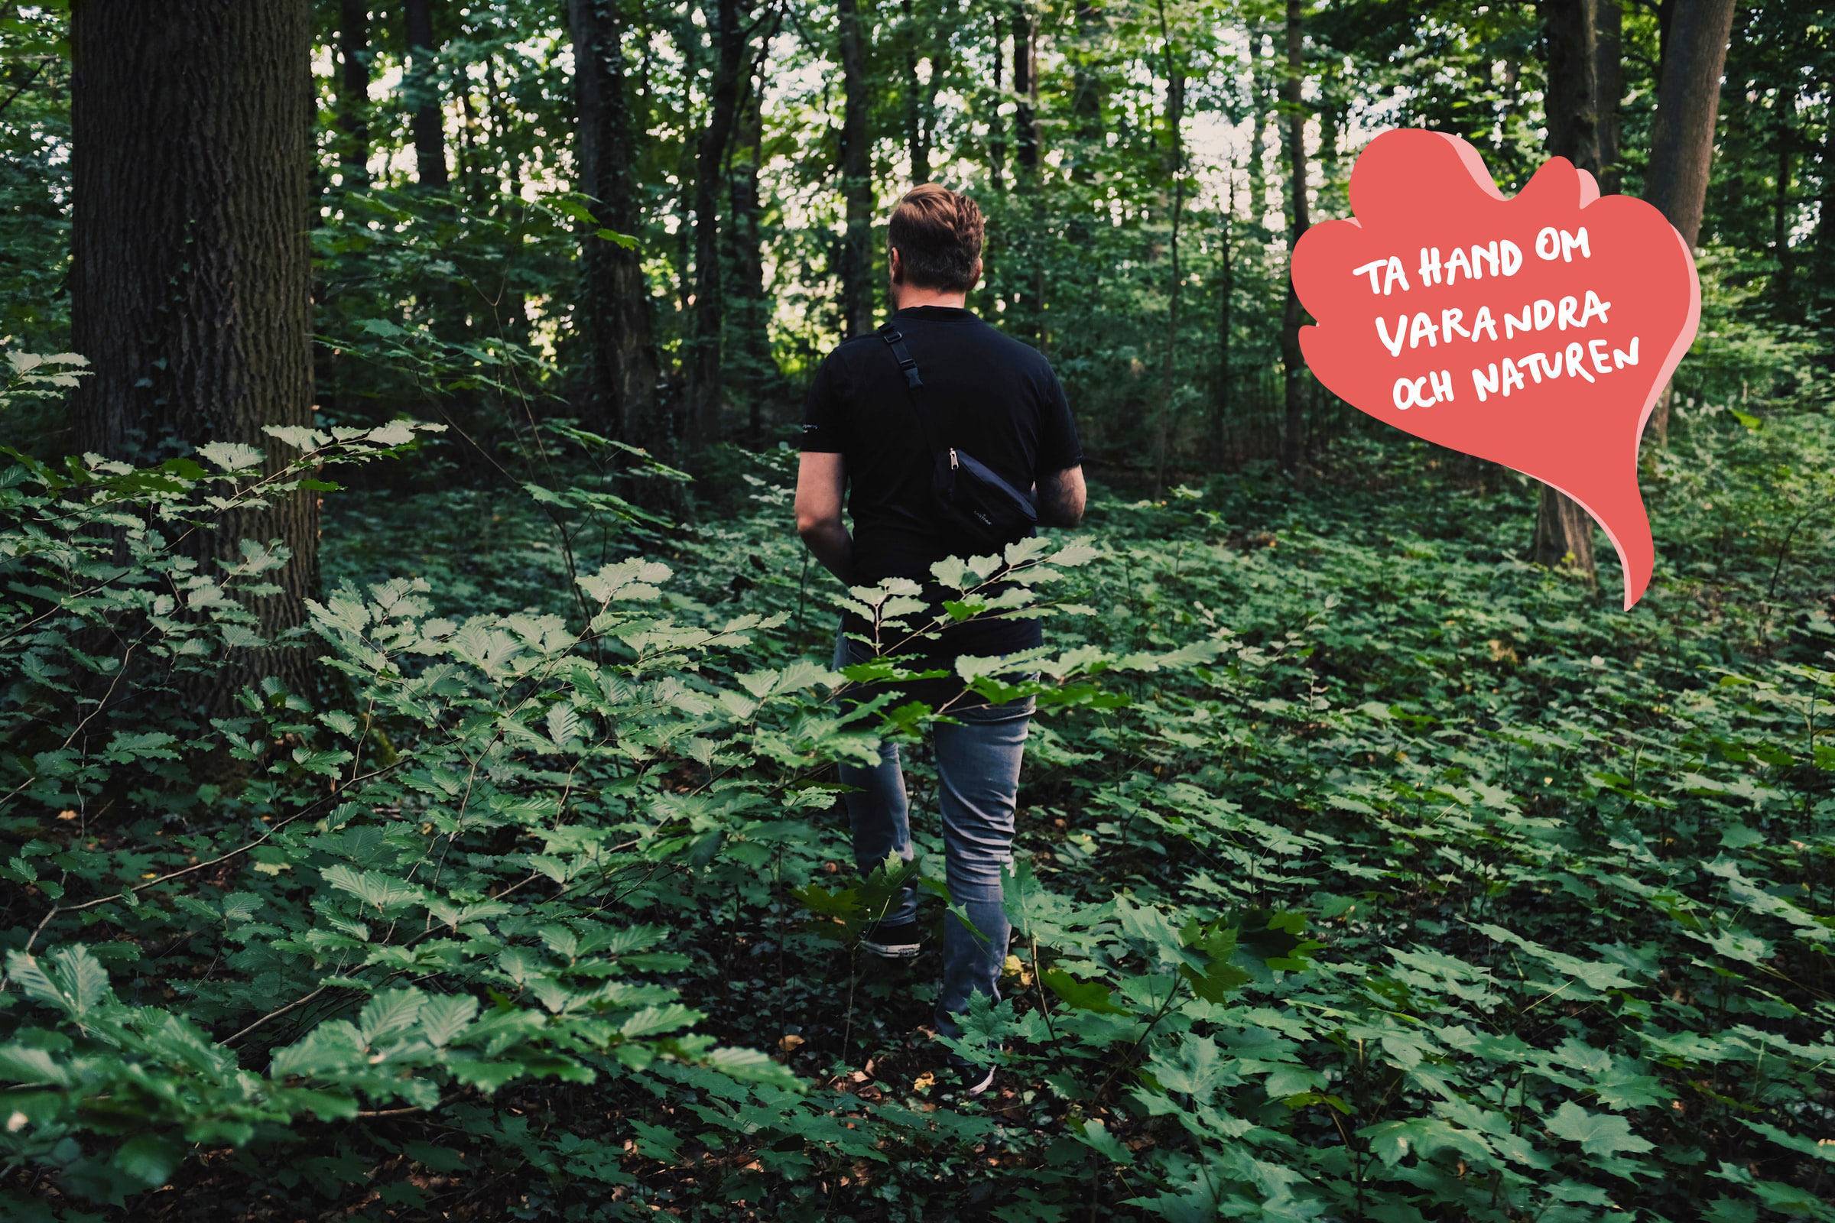
Inget dass i sikte?
Inlägg 1
Ibland har nöden ingen lag. Om det inte finns något dass i sikte - gör som grävlingen och gräv en grop! 🦡 Papper och våtservetter slänger du i närmaste soptunna.
Inlägg 2
Nöden har ingen lag och ibland blir det ett toabesök i naturen. Tänk bara på var och hur du utför dina behov så att någon annan inte får en otrevlig överraskning.
🧻 Gräv en grop! Ta med något att gräva med och täck över med jord när du är klar.
🧻 Elda upp toapappret eller ha med dig en påse att lägga det i. Släng påsen när du kommer hem.
🧻 Välj en plats långt från eldstaden, vindskyddet och vandringsleden.
🧻 Håll dig långt borta från vattendrag så du inte smutsar ner vattnet.
Notes:
Länk till emoji: https://emojipedia.org/badger/
https://emojipedia.org/roll-of-paper/

Slide 32
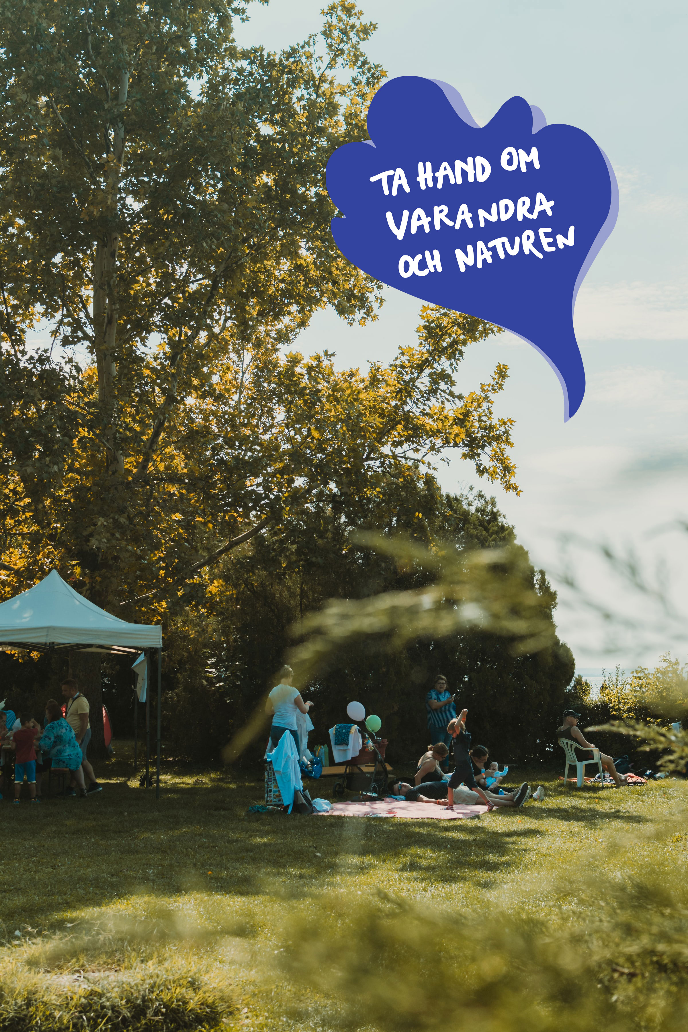
Fest utomhus, utekalas
Nu när vi måste ses på ett annat sätt än vi brukar så har många börjat ordna kalas och firanden utomhus. 🥳 Kul, men tänk på att allt du tar med dig ut i naturen ska du också ta med dig hem. Några tips till dig som ska festa loss i naturen:
🎉 Kolla upp innan vad som gäller i området du ska vara, trevligare för både dig och naturen.
🎉 Välj en festplats långt från hus så att firandet inte stör de som bor i närheten. Visa också hänsyn till alla runtomkring.
🎉 Ta med något att lägga skräpet i och glöm inte att ta med dig skräpet hem.
🎉 Släng aldrig överbliven mat i naturen.
Notes:
Länk till emojis: https://emojipedia.org/partying-face/
https://emojipedia.org/party-popper/

Slide 33
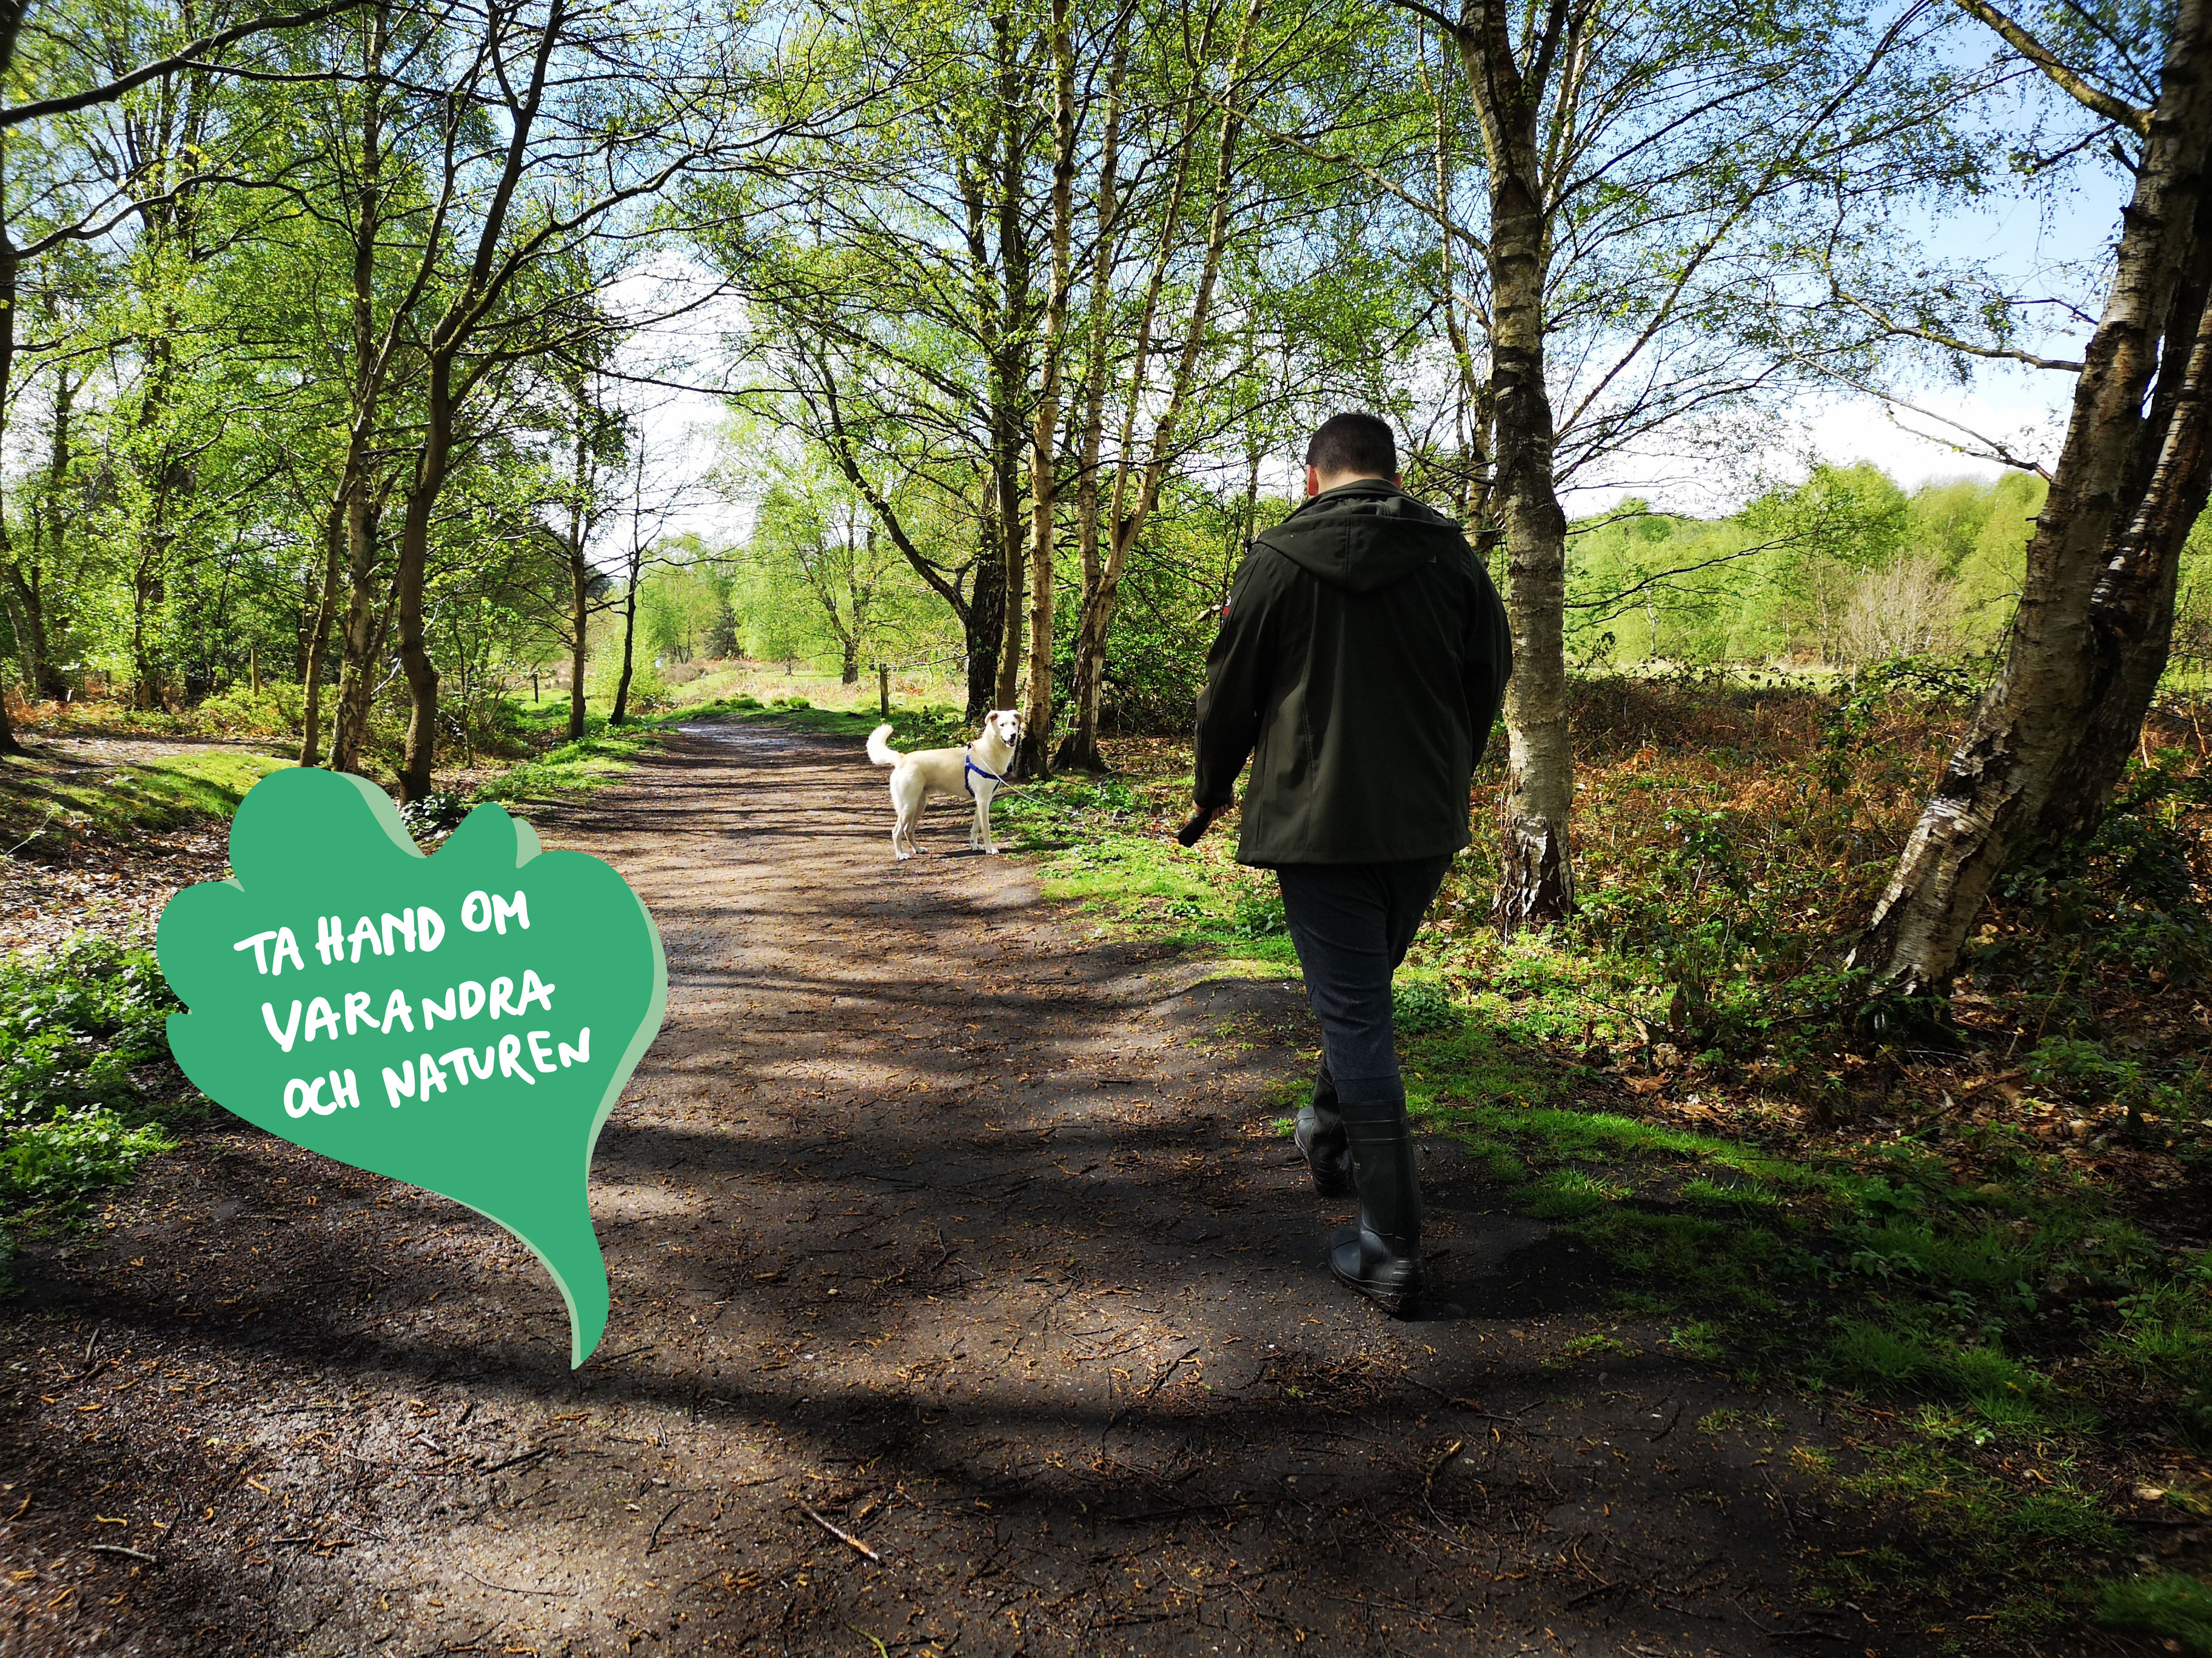
Hundar i naturen
Mellan den 1 mars och den 20 augusti måste du hålla extra koll på din hund när ni är ute i naturen. 🐶 Det är för att skydda vilda djur och fåglar under den mest känsliga tiden när de får ungar.
Notes:
Mer information: https://www.naturvardsverket.se/amnesomraden/allemansratten/tid-pa-aret/hundar-i-naturen/
Länk till emoji: https://emojipedia.org/dog-face/

